Slide 1
数据结构
数据结构
北京化工大学
信息科学与技术学院计算机系
史晟辉
shishenghui@sina.com
shish@mail.buct.edu.cn

Slide 2
图 习题
北京化工大学信息学院 数据结构

Slide 3
● 习题——判断题
（1） 邻接表法只能用于有向图的存储，而数组表示法对于有向图和无向图都是适用的
（2） 十字链表是有向图的一种存储方法
（3） 邻接多重表是无向图的一种链式存储方法
（4） 任何有向网络（AOV 网络）拓扑排序的结果是唯一的
（5） 有回路的图不能进行拓扑排序
（6） AOE 网中一定只有一条关键路径
（7） 连通分量是无向图中极小连通子图
北京化工大学信息学院 数据结构

Slide 4
● 习题——判断题
（1） 邻接表法只能用于有向图的存储，而数组表示法对于有向图和无向图都是适用的（错）
（2） 十字链表是有向图的一种存储方法（对）
（3） 邻接多重表是无向图的一种链式存储方法（对）
（4） 任何有向网络（AOV 网络）拓扑排序的结果是唯一的（错）
（5） 有回路的图不能进行拓扑排序（对）
（6） AOE 网中一定只有一条关键路径（错）
（7） 连通分量是无向图中极小连通子图（错）
北京化工大学信息学院 数据结构

Slide 5
● 习题——填空题
（1）n 个顶点的无向完全图有 条边；n 个顶点的有向完全图有 条边。
（2）对于含有n 个顶点e 条边的无向连通图，利用prim 算法生成最小生成树的时间复杂度为 ，Kruskal 算法的时间复杂度为 .
（3）有29 条边的无向连通图，至少有 个顶点，至多有 个顶点；有29 条边的无向非连通图至少有 个顶点。
（4）有29 条边的有向连通图，至少有 个顶点，至多有 个顶点；有29 条边的无向非连通图至少有 个顶点。
（5）设有向图有n 个顶点e 条边，进行拓扑排序时，总的计算时间为 。
（6）关键路径是时间结点网络中从源点到汇点的 路径。
北京化工大学信息学院 数据结构

Slide 6
● 习题——填空题
（1）n 个顶点的无向完全图有 n(n-1)/2 条边；n 个顶点的有向完全图有 n(n-1)条边。
（2）对于含有n 个顶点e 条边的无向连通图，利用prim 算法生成最小生成树的时间复杂度为 O(n²) ，Kruskal 算法的时间复杂度为 O(eloge)
（3）有29 条边的无向连通图，至少有 9 个顶点，至多有 30 个顶点；有29 条边的无向非连通图至少有 10 个顶点。
（4）有29 条边的有向连通图，至少有 6 个顶点，至多有 29 个顶点；有29 条边的有向非连通图至少有 7 个顶点。
（5）设有向图有n 个顶点e 条边，进行拓扑排序时，总的计算时间为O(n +e)。
（6）关键路径是时间结点网络中从源点到汇点的最长路径。
北京化工大学信息学院 数据结构

Slide 7
● 习题——选择题
（1）图的生成树 A ，一个连通图的生成树是一个 B 连通子图，最小代价生成树 C 。
A、C：a)是唯一的 b)不是唯一的 c)唯一性不能确定
B： a)极大 b) 极小
（2）若邻接表中有奇数个表结点，则一定 。
a)图中有奇数个结点 b)图中有偶数个结点
c)图为无向图 d) 图为有向图
（3）设连通图G 的顶点数为n，则G 的生成树的边数为 。
a)n b)n c)2n d) 2n-1
（4）采用邻接表存储的图的广度优先搜索遍历算法类似于二叉树的 。
a)中序遍历 b)先序遍历 c)后序遍历 d) 按层遍历
（5）采用邻接表存储的图的深度优先搜索遍历算法类似于二叉树的 。
a)中序遍历 b)先序遍历 c)后序遍历 d) 按层遍历
北京化工大学信息学院 数据结构

Slide 8
● 习题——选择题
（1）图的生成树 A ，一个连通图的生成树是一个 B 连通子图，最小代价生成树 C 。
A、C：a)是唯一的 b)不是唯一的 c)唯一性不能确定
B： a)极大 b) 极小 （答案：A=C=b, B=B）
（2）若邻接表中有奇数个表结点，则一定 D 。
a)图中有奇数个结点 b)图中有偶数个结点
c)图为无向图 d) 图为有向图
（3）设连通图G 的顶点数为n，则G 的生成树的边数为 A 。
a)n b)n c)2n d) 2n-1
（4）采用邻接表存储的图的广度优先搜索遍历算法类似于二叉树的 D 。
a)中序遍历 b)先序遍历 c)后序遍历 d) 按层遍历
（5）采用邻接表存储的图的深度优先搜索遍历算法类似于二叉树的 B 。
a)中序遍历 b)先序遍历 c)后序遍历 d) 按层遍历
北京化工大学信息学院 数据结构

Slide 9
● 习题——程序题1
例1.图的遍历
北京化工大学信息学院 数据结构

Slide 10
● 习题——证明题——最小生成树
例2 MST性质证明
  设无向图N=(V, E),U是顶点V的一个非空子集。若(u,v)是一条具有最小权值的边，其中u∈U, v∈V-U，则必存在一棵包含边(u,v)的最小生成树。
U
V-U
15
8
25
11
北京化工大学信息学院 数据结构

Slide 11

MST性质
证明：
  设N的任何一棵最小生成树都不包含(u,v)，T是一棵最小生成树。
  将边(u,v)加入到T中时，由生成树的定义，T必存在一条包含(u,v)的闭合回路。
  T上必存在另一条边(u’,v’)，其中u’∈U, v’∈V-U，且u和u’之间，v和v’之间均有路径相通。
  删去边(u’,v’)，可消去回路，同时得到另一棵生成树T’。
  由于(u,v)的代价不高于(u’,v’)，则T’的代价不高于T，T’是包含(u,v)的一棵最小生成树，与假设矛盾。
北京化工大学信息学院 数据结构

Slide 12
● 习题——计算题1
例3.图的存储表示。
北京化工大学信息学院 数据结构

Slide 13
● 习题——计算题2
例4. 图的遍历
北京化工大学信息学院 数据结构

Slide 14
● 习题——计算题3
例5：已知一个用邻接表存储的有向图如下，请画出图，并写出该图的深度优先遍历序和广度优先遍历序。
0
a
b
c
d
e
f
g
h
i
j
2
7
9
1
3
9
2
0
5
8
3
6
4
1
6
9
5
0
6
5
9
7
0
2
5
8
8
6
9
8
北京化工大学信息学院 数据结构

Slide 15
● 习题——计算题4
例6：已知连通网如下图所示，请用Prim或Kruskal算法计算出该连通网的最小生成树（写出计算过程）。
a
15
20
e
b
4
31
23
9
f
21
d
17
c
2
3
34
9
15
g
h
23
61
i
北京化工大学信息学院 数据结构

Slide 16
● 习题——计算题5
例7：已知连通网如下图所示，请用Prim或Kruskal算法计算出该连通网的最小生成树（写出计算过程）。
a
15
20
e
b
4
31
23
9
f
21
d
17
c
2
3
34
9
15
g
h
23
61
i
北京化工大学信息学院 数据结构

Slide 17
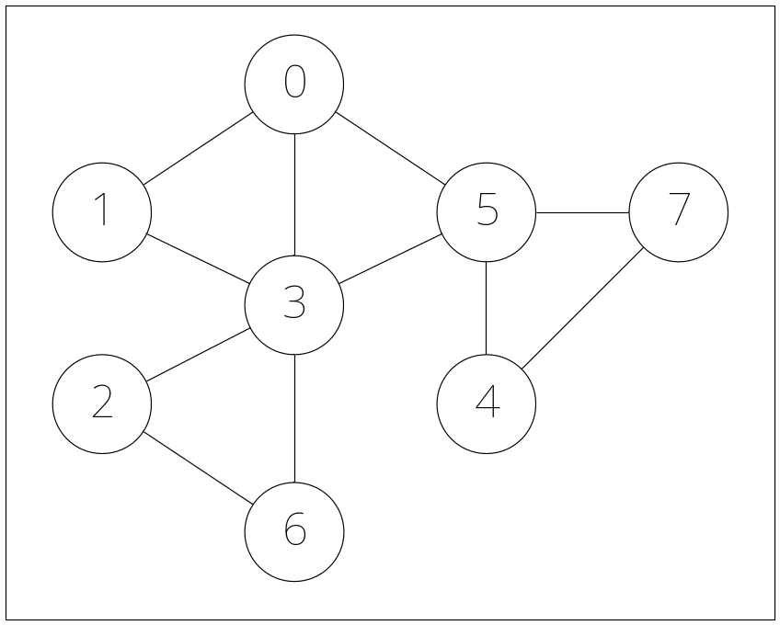
● 习题——计算题6——关节点的计算
例8：已知某连通图如下，请计算图中的关节点。
北京化工大学信息学院 数据结构

Slide 18
遍历过程如下图所示：
0—1—3—2—6
└5—4—7
i
0
1
2
3
4
5
6
7
遍历序
1
2
4
3
7
6
5
8
low值计算顺序
8
7
2
6
4
5
1
3
low
-
1
3
1
6
1
3
6
从V0的第一个邻接点V1出发，遍历完了所有的结点，所以V0不是关节点。
V3的遍历子结点V2的low值为3，不小于V3的遍历序3，V3是关节点。
V5的遍历子结点V4的low值为6，不小于V5的遍历序6，V5是关节点。
其他各结点不是关节点。
北京化工大学信息学院 数据结构

Slide 19
● 习题——计算题7
● 图
例9. 已知有向无环图如下所示，计算该图的关键路径，并写出计算过程和结果。
3
7
12
1
6
7
5
17
6
0
4
8
4
6
15
7
19
2
2
5
10
北京化工大学信息学院 数据结构

Slide 20
参考答案如下：
拓扑序
0
1
2
3
4
5
6
7
8
ve
0
5
19
17
23
21
29
38
44
vl
0
6
19
30
23
28
37
38
44
边
e
l
选入
<0, 1>
0
1
<0, 2>
0
0
√
<1, 3>
5
18
<1, 4>
5
6
<2, 4>
19
19
√
<2, 5>
19
26
<3, 6>
17
30
<4, 6>
23
31
<4, 7>
23
23
√
<5, 7>
21
28
<6, 8>
29
34
<7, 8>
38
38
√
北京化工大学信息学院 数据结构

Slide 21
● 习题——计算题8——Dijstra算法
例10：已知带权邻接矩阵：
求v₀到其余各点的最短路径。
北京化工大学信息学院 数据结构

Slide 22
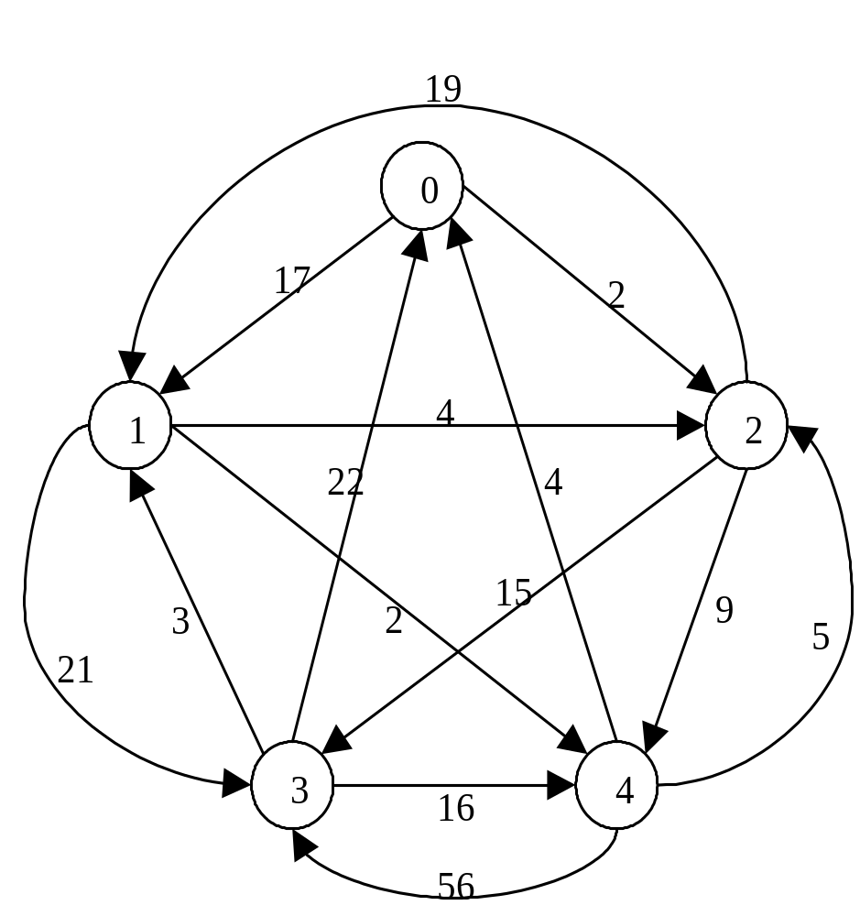
● 习题——计算题9——Floyd算法
例10：已知有向网如下图所示，请用Floyd算法计算各顶点间的最短路径（写出计算过程）。
北京化工大学信息学院 数据结构

Slide 23
● 习题——计算题10——Floyd算法
例11：已知某带权有向图如下，请用Floyd算法计算图中各顶点间的最短路径，并写出计算过程。
2
1
3
1
4
0
5
1
2
3
北京化工大学信息学院 数据结构

Slide 24
P(i,j,-)
0
1
2
3
0
0/
4/0-1
-/0-2
-/0-3
1
-/1-0
0/
-/1-2
1/1-3
2
3/2-0
1/2-1
0/
-/2-3
3
2/3-0
-/3-1
5/3-2
0/
P(i,j,0)
0
1
2
3
0
0/
4/0-1
-/0-2
-/0-3
1
-/1-0
0/
-/1-2
1/1-3
2
3/2-0
1/2-1
0/
-/2-3
3
2/3-0
6/3-0-1
5/3-2
0/
北京化工大学信息学院 数据结构

Slide 25
P(i,j,1)
0
1
2
3
0
0/
4/0-1
-/0-2
5/0-1-3
1
-/1-0
0/
-/1-2
1/1-3
2
3/2-0
1/2-1
0/
2/2-1-3
3
2/3-0
6/3-0-1
5/3-2
0/
P(i,j,2)
0
1
2
3
0
0/
4/0-1
-/0-2
5/0-1-3
1
-/1-0
0/
-/1-2
1/1-3
2
3/2-0
1/2-1
0/
2/2-1-3
3
2/3-0
6/3-0-1
5/3-2
0/
北京化工大学信息学院 数据结构

Slide 26
P(i,j,3)
0
1
2
3
0
0/
4/0-1
10/0-1-3-2
5/0-1-3
1
3/1-3-0
0/
6/1-3-2
1/1-3
2
3/2-0
1/2-1
0/
2/2-1-3
3
2/3-0
6/3-0-1
5/3-2
0/
结果如下：
0
1
2
3
0
0/
4/0-1
10/0-1-3-2
5/0-1-3
1
3/1-3-0
0/
6/1-3-2
1/1-3
2
3/2-0
1/2-1
0/
2/2-1-3
3
2/3-0
6/3-0-1
5/3-2
0/
北京化工大学信息学院 数据结构

Slide 27
Thanks.
北京化工大学信息学院 数据结构

